Slide 1
新人教版部编本五年级下册语文
9.古诗三首
《秋夜将晓出篱门迎凉有感》

Slide 2
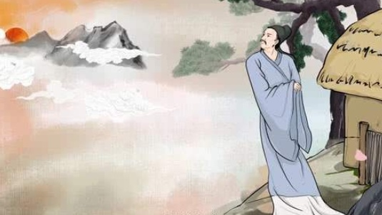

Slide 3
自主预学
1.课前搜搜作者陆游的资料和写作背景。
2.熟读古诗并能背诵，自学生字和新词,思考课后思考题。
3.背诵古诗：《从军行》理解诗意并说说表达的思想感情。

Slide 4
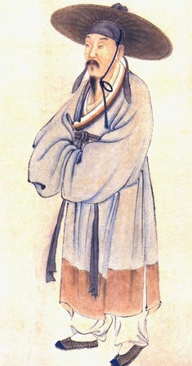
陆游的资料：陆游（1125—1210），南宋诗人、词人。字务观，号放翁。越州山阴（今浙江绍兴）人。少时受家庭爱国思想熏陶。中年入蜀，投身军旅。晚年退居家乡。一生笔耕不辍，今存九千多首，内容极为丰富。与王安石、苏轼、黄庭坚并称“宋代四大诗人”，又与杨万里、范成大、尤袤合称“中兴四大诗人”。著有《剑南诗稿》《渭南文集》《南唐书》《老学庵笔记》等。

Slide 5
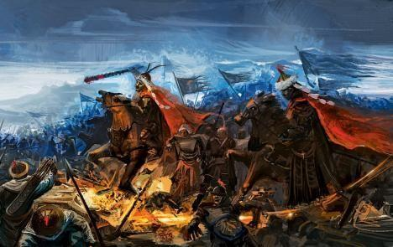
写作背景：诗篇作于宋光宗绍熙三年（1192年），陆游68岁，罢归故里已四年。但平静的村居生活并不能使老人的心平静下来。金兵占领了中原地区。诗人向往着中原地区的大好河山，也惦念着中原地区的人民，盼望宋朝能够尽快收复中原，实现统一。时值初秋，暑威仍厉，天气的热闷与心头的煎沸，使他不能安睡。将晓之际，他步出篱门，以舒烦热，心头怅触，写下这两首诗。

Slide 6
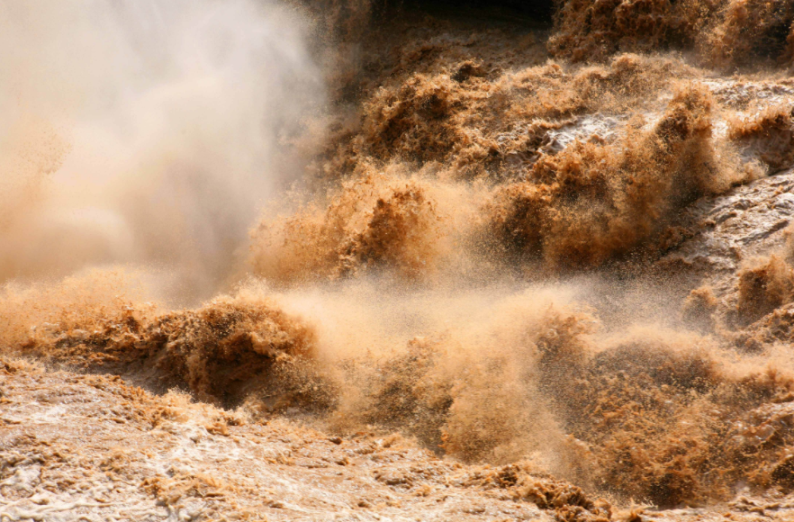
黄河

Slide 7
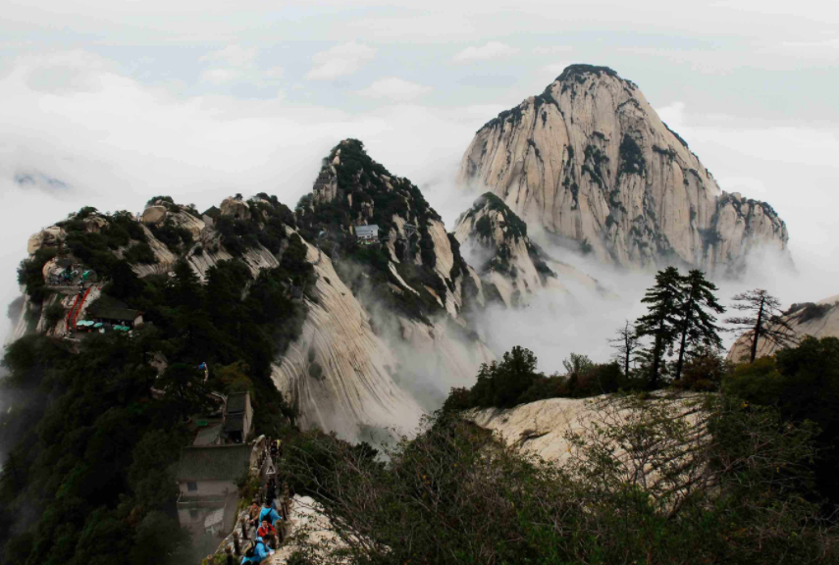
华山

Slide 8
自主展学
观看黄河、华山的图片，请同学们谈谈看了图片之后的感受。
身为中国人，你感到？
（雄伟、壮观……）
民族自豪感

Slide 9
秋夜将晓出篱门迎凉有感
【宋】陆游
三万里河/东入海，
五千仞岳/上摩天。
遗民泪尽/胡尘里，
南望王师/又一年。

Slide 10
1.自由读古诗，要求读正确、读通顺。读后借助课文注释，试着说说诗的大概意思。
2.指名朗读《秋夜将晓出篱门迎凉有感》，读后说说题目的意思。

Slide 11
秋夜将晓出篱门迎凉有感
将晓：天将要亮了。
诗题意思：秋天夜里，天快要亮了，走出篱笆门不禁感到迎面吹来的凉风十分伤感。

Slide 12
结合注释，理解词语意思。
（1）三万里：长度，形容它的长，是虚指。河：指黄河。
（2）五千仞（rèn）：形容它的高。仞，古代计算长度的一种单位，周尺八尺或七尺，周尺一尺约合二十三厘米。
（3）岳：指五岳之一西岳华山。黄河和华山都在金人占领区内。一说指北方泰、恒、嵩、华诸山。
（4）摩天：迫近高天，形容极高。摩，摩擦、接触或触摸。
（5）遗民：指在金占领区生活的汉族人民，却认同南宋王朝统治的人民。
（6）泪尽：眼泪流干了，形容十分悲惨、痛苦。
（7）胡尘：指金人入侵中原，也指胡人骑兵的铁蹄践踏扬起的尘土和金朝的暴政。胡，中国古代对北方和西方少数民族的泛称。
（8）南望：远眺南方。
（9）王师：指宋朝的军队。

Slide 13
用自己话说说全诗的意思是什么？
诗意：三万里长的黄河奔腾向东流入大海，五千仞高的华山耸入云霄上摩青天。中原人民在胡人压迫下眼泪已流尽，他们盼望王师北伐盼了一年又一年。

Slide 15
同学们，现在你知道在这漫漫长夜，诗人为什么睡不着了吧！他在想什么呢？
河山、遗民

Slide 16
感受祖国大好河山的壮丽：
(1)诗人笔下的黄河、华山是怎样的呢？
(2)这样写诗人是采用了怎样的写作手法呢？
(3)读一读,读出心中的赞美和黄河和华山的气势。
（三万里、五千仞、上摩天）
（夸张）

Slide 17
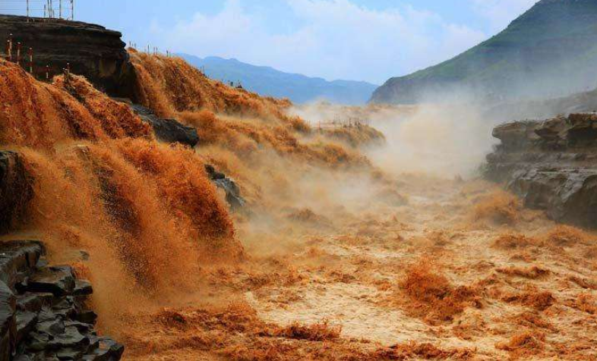
黄河

Slide 18
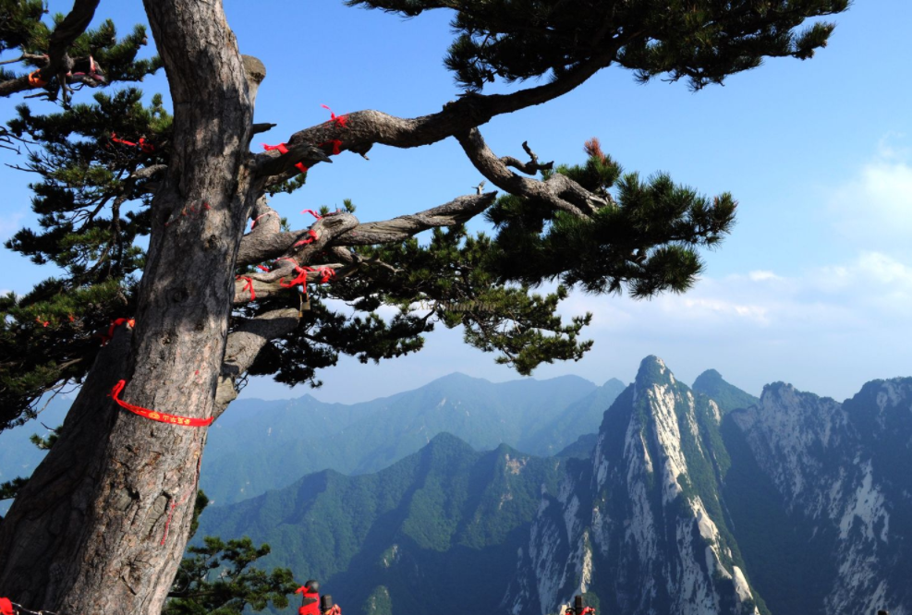
华山

Slide 19
奔腾不息的黄河，巍峨高耸的华山,看完以后说说你的感受。

Slide 20
感受诗人忧国忧民的情怀：
背景：公元1126年，当时陆游只有2岁，金人攻陷北宋首都汴梁，俘虏了徽宗、钦宗两个皇帝，山河沦陷，中原国土全被金人侵占。宋钦宗的弟弟赵构逃到江南，在临安即位，史称南宋。南宋小朝廷并没有接受北宋亡国的惨痛教训而发愤图强，当权者不思收复中原失地，只求苟且偏安，对外屈膝投降，对内残酷迫害岳飞等爱国人士，社会极度黑暗。陆游2岁时，奔腾的黄河，巍峨的华山……大片的中原领土沦陷敌手，陆游68岁时写下了这首诗。

Slide 21
①这里的“胡尘”，写出的难道仅仅是金兵战马所扬起的尘土吗？
②听音效展开想象：在金兵战马嗒嗒的践踏声中，你仿佛看到了一幕幕怎样的场景？
③哀声遍野，生灵涂炭。老人在流泪，小孩在流泪，妇女在流泪，北宋的遗民在流泪啊！这滴滴流淌的是怎样的泪啊？
④金兵横行，遗民泪尽，国破家亡，生灵涂炭，这是何等凄凉、何等悲惨的生活呀！当你面对这一切的时候，你的心情是什么？请你怀着这样的心情读读这首诗吧！
(伤痛)

Slide 22
自主练学
1.作业：背诵并默写古诗
2.借助注释，说说下面诗句的意思，你体会到了诗人怎样的感情?
遗民泪尽胡尘里，南望王师又一年。
意思：中原人民在胡人压迫下眼泪已流尽，他们盼望王师北伐盼了一年又一年。
体会：表现出诗人悲愤不已，念念不忘国事的心情。

Slide 23
自主拓学
《剑南诗稿》是南宋陆游创作的诗词集，共八十五卷。该书收录诗词九千三百四十四首，作者生当金兵入侵之时，中年到过南郑前线，所以抗金与收复失地是诗集中的主旋律。为纪念在川、陕的军旅生活，作者把该诗集命名为《剑南诗稿》。

Slide 24
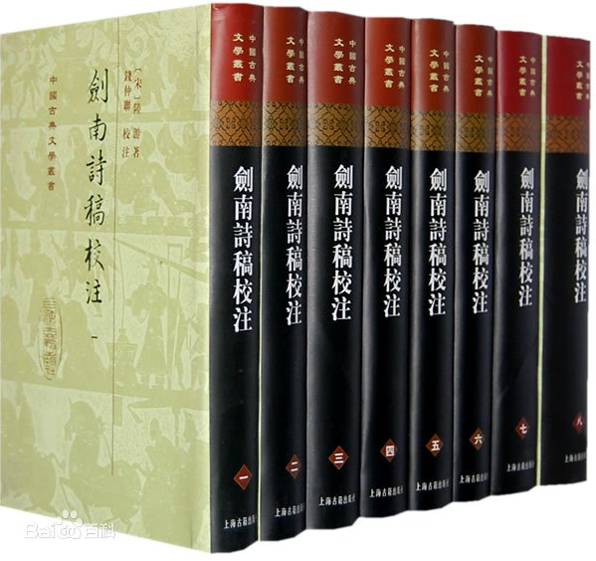

Slide 25
